Slide 1
Chapter Deep learning DL02 DNN 深度神經網路 (Deep Neural Networks)
D389人工智慧理論與應用
參照 https://ithelp.ithome.com.tw/articles/10204737

Slide 2
DNN （Deep Neural Networks, DNN）
深度神經網路

Slide 3
DNN overview
究竟神經網路是什麼
https://www.youtube.com/watch?v=aircAruvnKk&t=831s
梯度下降，神經網絡如何學習 ?
https://www.youtube.com/watch?v=IHZwWFHWa-w&t=488s
什麼是反向傳播演算法？
https://www.youtube.com/watch?v=Ilg3gGewQ5U&ab_channel=3Blue1Brown
特性:
深度神經網路（Deep Neural Networks, DNN）是一種判別模型(Discriminative models)，由多層的神經元層（Multilayer Perceptrons, MLP）所構成; 可以使用反向傳播演算法進行訓練。而權重的更新，使用隨機梯度下降法求解
Discriminative models, also referred to as conditional models, are a class of logistical models used for classification or regression.
判別模型，也稱為條件模型，是一類用於分類或回歸(預測)的邏輯模型。
在機率統計理論中, 生成模型(Generative model)是指能夠隨機生成觀測數據的模型，尤其是在給定某些隱含參數的條件下。它給觀測值和標註數據序列指定一個聯合機率分布。
在機器學習中，生成模型可以用來直接對數據建模，也可以用來建立變量間的條件機率分布。

Slide 4
Fully Connect Feedforward Network
Ref : https://speech.ee.ntu.edu.tw/~tlkagk/courses_ML19.html
neuron
Input
Layer 1
Layer 2
Layer L
Output
……
y₁
……
y₂
……
……
……
……
……
……
y_{M}
Input Layer
Output Layer
Hidden Layers
Notes:
You can connect the neurons by other ways you like ☺
How many layer is deep?
CNN just another way to connect the neuros.
You can always connect the neurons in your own way.
“+” is ignored
Each dimension corresponds to a digit (10 dimension is needed)

Slide 5
Output Layer as Multi-Class Classifier
Ref : https://speech.ee.ntu.edu.tw/~tlkagk/courses_ML19.html
Feature extractor replacing feature engineering
……
y₁
……
y₂
Softmax
……
……
……
……
……
……
y_{M}
Input Layer
Output Layer
= Multi-class Classifier
Hidden Layers

Slide 6

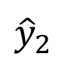
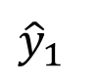
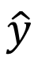
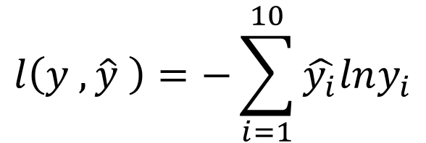
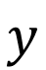
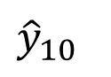
Loss for an Example
Ref : https://speech.ee.ntu.edu.tw/~tlkagk/courses_ML19.html
target
“1”
……
y₁
$${\hat{y}}_{1}$$
1
……
0
Given a set of parameters
y₂
$${\hat{y}}_{2}$$
Softmax
……
……
……
……
Cross
Entropy
……
……
……
y₁₀
0
$${\hat{y}}_{10}$$
$$y$$
$$\hat{y}$$
$$l\left(y ,\hat{y} \right)=−\sum_{i=1}^{10}{\hat{y_{i}}lny_{i}}$$
Notes:
https://www.youtube.com/watch?v=XWTfgehRxzU
You can never tind this in the textbook!
With softmax, the summation of all the ouputs would be one.
Can be considered as probability if you want ……

Slide 7
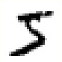

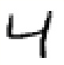
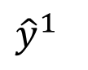
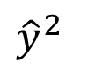
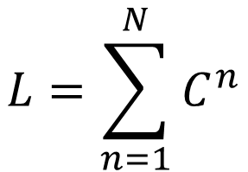
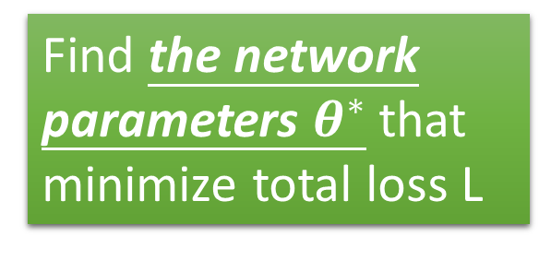
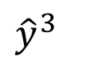
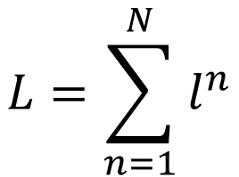
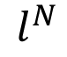
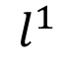
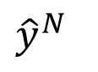
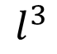
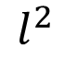
Total Loss
Ref : https://speech.ee.ntu.edu.tw/~tlkagk/courses_ML19.html
Total Loss:
$$L=\sum_{n=1}^{N}{l^{n}}$$
For all training data …
x¹
NN
y¹
$${\hat{y}}^{1}$$
$$l^{1}$$
NN
Find a function in function set that minimizes total loss L
x²
y²
$${\hat{y}}^{2}$$
$$l^{2}$$
x³
NN
y³
$${\hat{y}}^{3}$$
$$l^{3}$$
……
……
……
……
Find the network parameters $θ^{∗}$ that minimize total loss L
x^{N}
NN
y^{N}
$${\hat{y}}^{N}$$
$$l^{N}$$
Notes:
Randomly picked one
Two approaches update the parameters towards the same direction, but stochastic is faster!
Better!

Slide 8
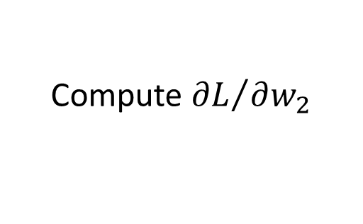
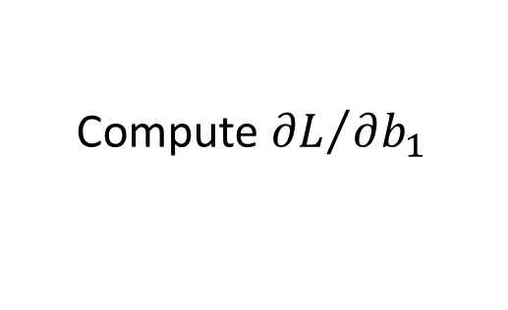
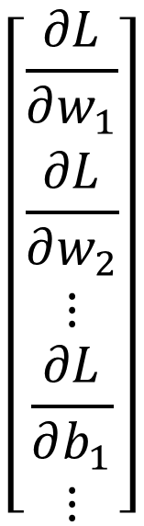
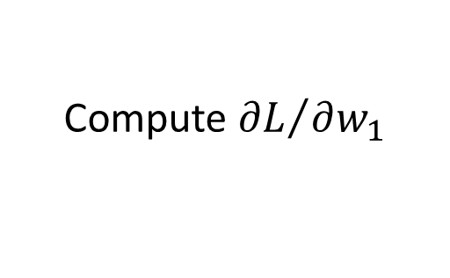
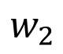
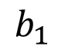
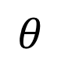
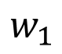
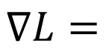
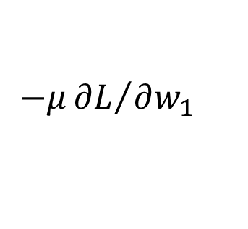
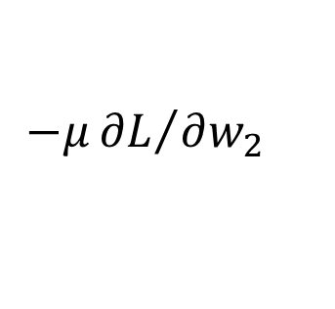
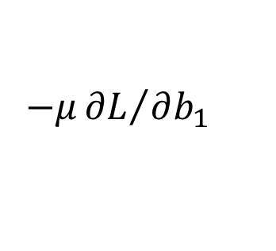
Gradient Descent
Ref : https://speech.ee.ntu.edu.tw/~tlkagk/courses_ML19.html
$$θ$$
Compute ${∂L}/{∂w_{1}}$
$$\left[\begin{aligned}\frac{∂L}{∂w_{1}} \\ \frac{∂L}{∂w_{2}} \\ ⋮ \\ \frac{∂L}{∂b_{1}} \\ ⋮\end{aligned}\right]$$
$$w_{1}$$
0.2
0.15
$$−μ{∂L}/{∂w_{1}}$$
Compute ${∂L}/{∂w_{2}}$
$$w_{2}$$
-0.1
0.05
$$∇L=$$
$$−μ{∂L}/{∂w_{2}}$$
……
Compute ${∂L}/{∂b_{1}}$
$$b_{1}$$
0.3
0.2
$$−μ{∂L}/{∂b_{1}}$$
……
gradient

Slide 9
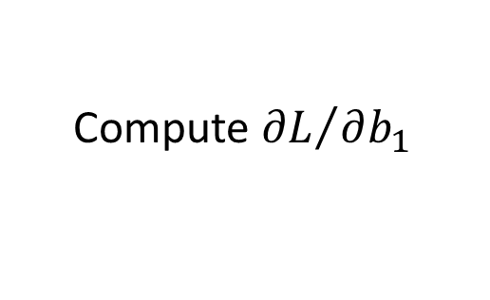
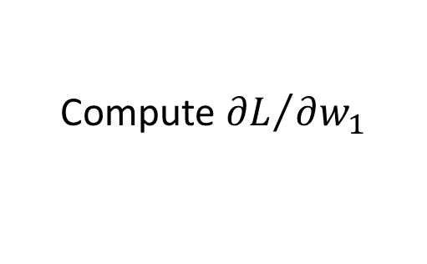
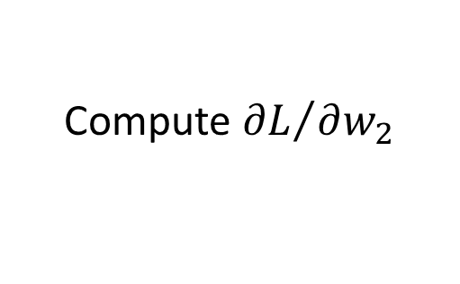
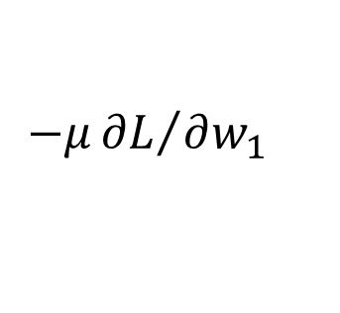
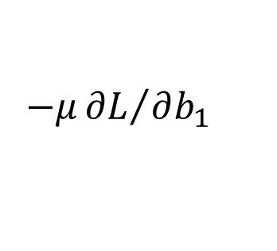
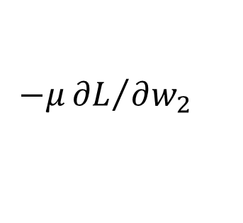
Gradient Descent
Ref : https://speech.ee.ntu.edu.tw/~tlkagk/courses_ML19.html
$$θ$$
Compute ${∂L}/{∂w_{1}}$
Compute ${∂L}/{∂w_{1}}$
$$w_{1}$$
0.2
0.15
0.09
$$−μ{∂L}/{∂w_{1}}$$
$$−μ{∂L}/{∂w_{1}}$$
……
Compute ${∂L}/{∂w_{2}}$
Compute ${∂L}/{∂w_{2}}$
$$w_{2}$$
-0.1
0.05
0.15
$$−μ{∂L}/{∂w_{2}}$$
$$−μ{∂L}/{∂w_{2}}$$
……
……
Compute ${∂L}/{∂b_{1}}$
Compute ${∂L}/{∂b_{1}}$
$$b_{1}$$
0.3
0.2
0.10
$$−μ{∂L}/{∂b_{1}}$$
$$−μ{∂L}/{∂b_{1}}$$
……
……

Slide 10
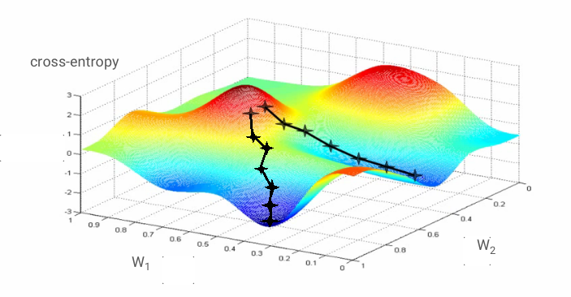
Gradient descent (梯度下降法)
If we compute the partial derivatives of the cross-entropy relatively to all the weights and all the biases we obtain a "gradient", computed for a given image, label, and present value of weights and biases.
https://codelabs.developers.google.com/codelabs/keras-flowers-convnets/#3

Slide 11

[動畫] optimizer優化器
optimizer = tf.keras.optimizers.SGD(learning_rate=0.01)
for x, y in ds_train_batch:
optimizer.apply_gradients(zip(grads, model.trainable_variables))
優化器optimizer: 將計算出的梯度應用於模型參數以最小化函數loss。
您可以將損失函數視為一個曲面（請參閱圖 ），並且您希望透過四處走動找到其最低點。坡度指向最陡的上升方向，因此您將沿著相反的方向走下山。
透過迭代計算每個批次的損失和梯度，您將在訓練期間調整模型。
逐漸地，模型將找到權重和偏差的最佳組合，以最小化損失。損失越低，模型的預測就越好。

Slide 12



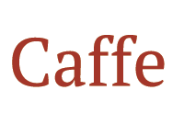

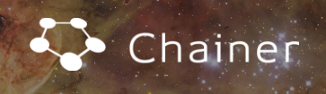
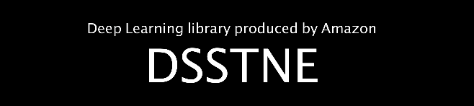

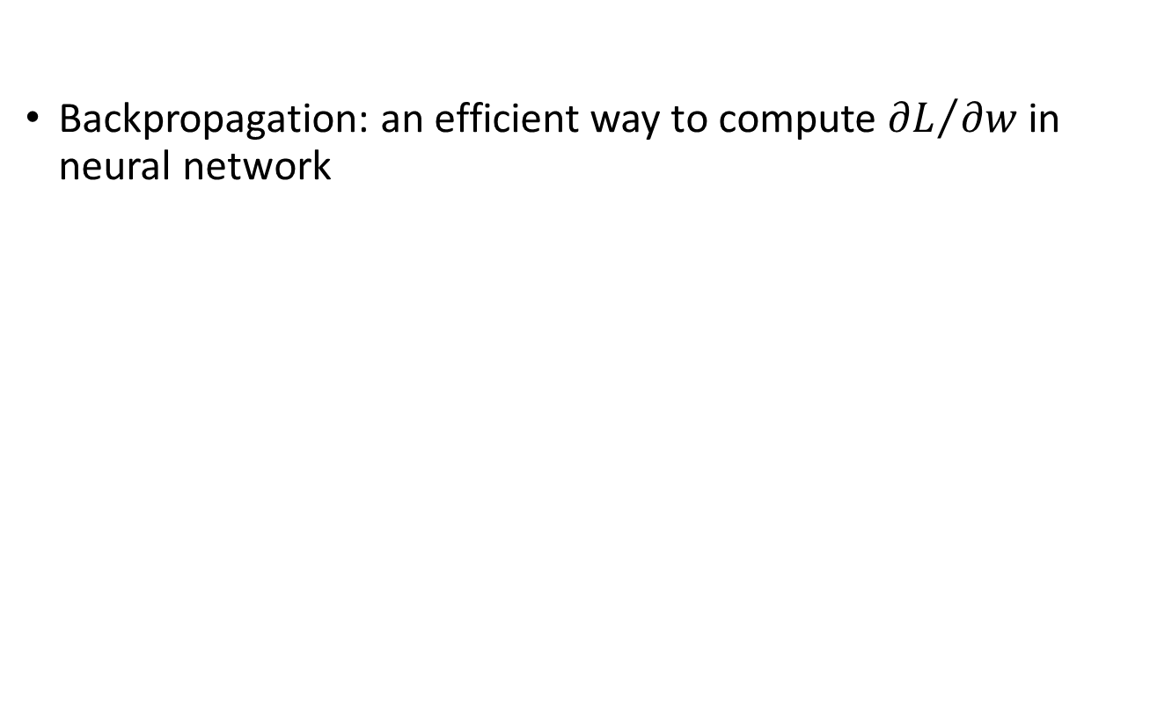
Backpropagation
Ref : https://speech.ee.ntu.edu.tw/~tlkagk/courses_ML19.html
Backpropagation: an efficient way to compute ${∂L}/{∂w}$ in neural network
libdnn
台大周伯威
同學開發
Ref: http://speech.ee.ntu.edu.tw/~tlkagk/courses/MLDS_2015_2/Lecture/DNN%20backprop.ecm.mp4/index.html
Notes:
amazon-dsstne

Slide 13
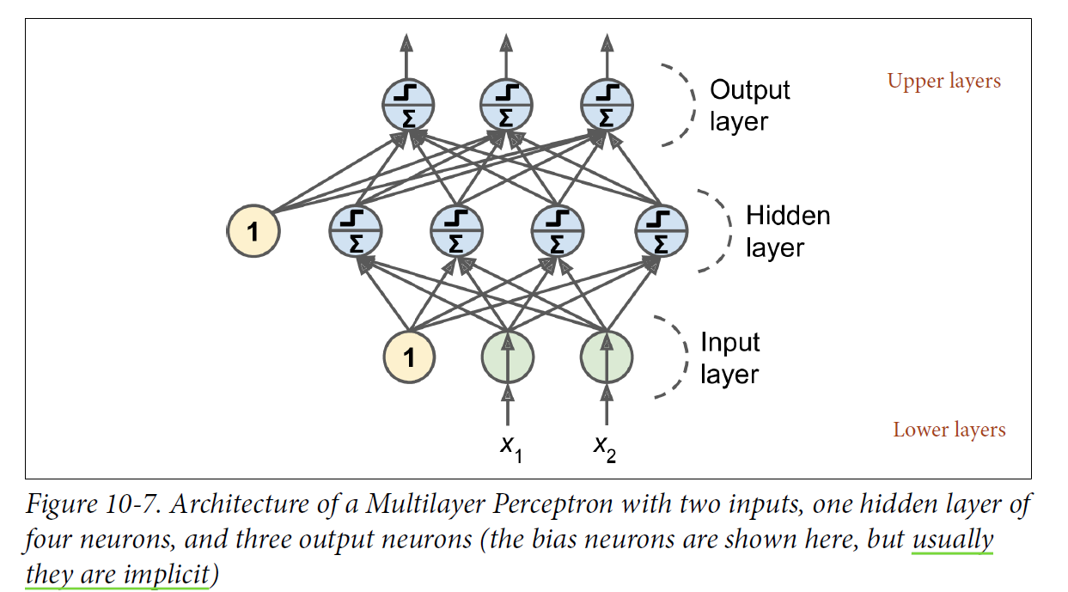
The Multilayer Perceptron and Backpropagation (BP) 反向傳播演算法
Page. 298

Slide 14
反向傳播演算法原理
什麼是反向傳播演算法
https://www.youtube.com/watch?v=Ilg3gGewQ5U&t=720s
Backpropagation calculus 反向傳播演算法的微分解
https://www.youtube.com/watch?v=tIeHLnjs5U8&t=33s

Slide 15
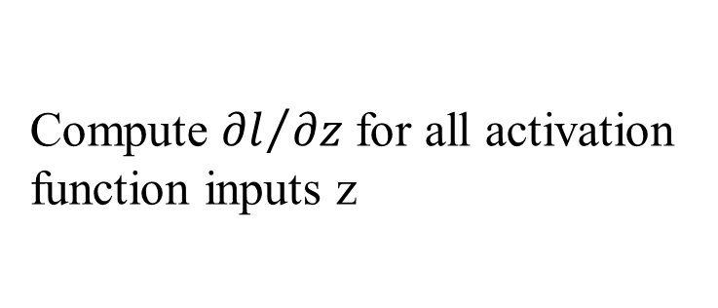
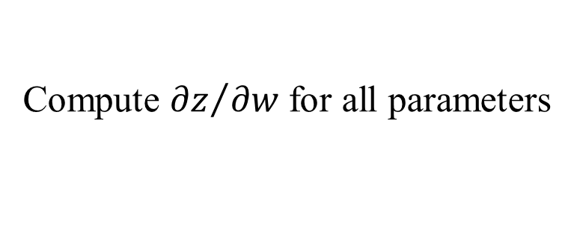
Backpropagation
$$w_{1}$$
$$z$$
$$x_{1}$$
……
$$y_{1}$$
$$w_{2}$$
b
……
$$z=x_{1}w_{1}+x_{2}w_{2}+b$$
$$x_{2}$$
$$y_{2}$$
Forward pass:
Compute ${∂z}/{∂w}$ for all parameters
$$\frac{∂l}{∂w}=?$$
$$\frac{∂z}{∂w}\frac{∂l}{∂z}$$
Backward pass:
(Chain rule)
Compute ${∂l}/{∂z}$ for all activation function inputs z
Notes:
後面的值很大

Slide 16
Backpropagation – Summary
Forward Pass
Backward Pass
…
…
…
…
$$a$$
$$\frac{∂z}{∂w}$$
X
$$\frac{∂l}{∂z}$$
$$=\frac{∂l}{∂w}$$
$$=a$$
for all w

Slide 17
Build Your First Machine Learning Model with tf.keras
Keras: The high-level API for TensorFlow

Slide 18
Keras 是 TensorFlow 平台的高階 API。
它提供了一個平易近人、高效的介面，用於解決機器學習 (ML) 問題，重點是現代深度學習。Keras 涵蓋了機器學習工作流程的每個步驟，從資料處理到超參數調整再到部署。它的開發重點是實現快速實驗。
借助 Keras，您可以完全利用 TensorFlow 的可擴充性和跨平台功能。您可以在 TPU Pod 或大型 GPU 叢集上執行 Keras，並且可以匯出 Keras 模型以在瀏覽器或行動裝置上執行。您也可以透過 Web API 提供 Keras 模型。
Keras 旨在透過實現以下目標來減少認知負荷：
提供簡單、一致的介面。
最大限度地減少常見用例所需的操作數量。
提供清晰、可操作的錯誤訊息。
遵循逐步揭示複雜性的原則：上手很容易，並且可以透過邊學邊學來完成高階工作流程。
幫助您編寫簡潔、可讀的程式碼。

Slide 19
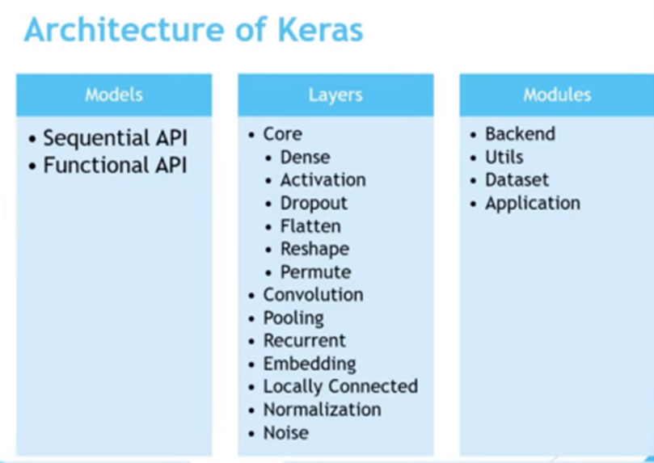
Keras API components
The core data structures of Keras are layers and models. A layer is a simple input/output transformation, and a model is a directed acyclic graph (DAG) of layers.
https://www.tensorflow.org/guide/keras

Slide 20
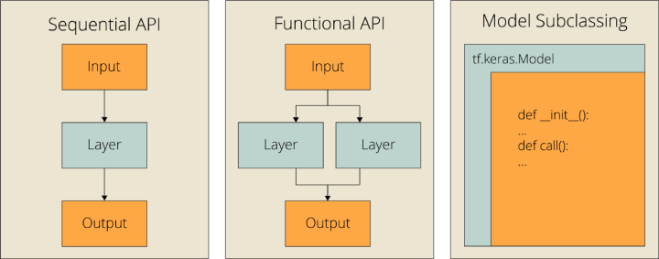
實做方式
Keras and TensorFlow 2.0 provide you with three methods to implement your own neural network architectures:
Sequential API
Functional API
Model subclassing

Slide 21
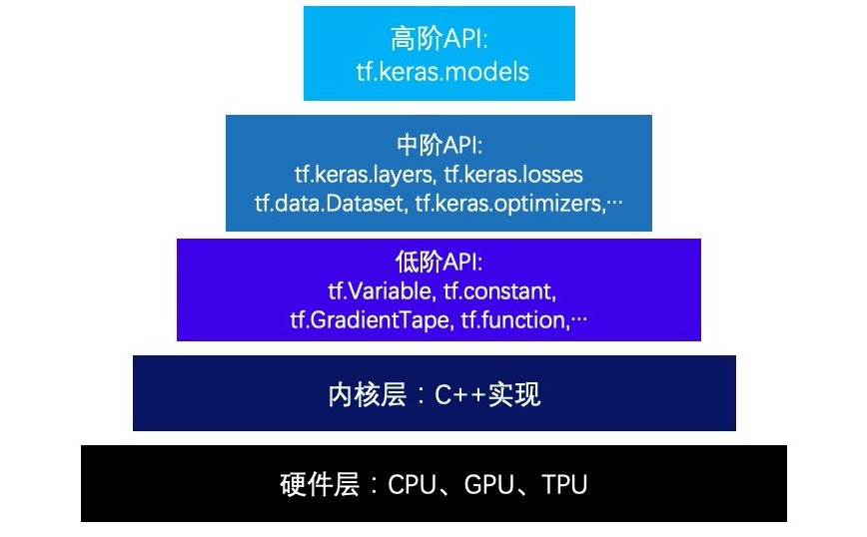
TensorFlow的層次結構由低到高可以分成以下五層：硬體層，核心層，低階API，中階API，高階API。
第一層：硬體層，TensorFlow支援CPU、GPU或TPU加入運算資源池。
第二層：內核層，為C++實現的內核，kernel可以跨平台分佈運作。
第三層：低階API，由Python實現的操作符，提供了封裝C++核心的低階API指令。主要包括各種張量操作算符、計算圖、自動微分。如tf.Variable，tf.constant，tf.function，tf.GradientTape，tf.nn.softmax...
第四層：中階API，由Python實現的模型元件，對低階API進行了函數封裝。主要包括資料管道(tf.data)、特徵列(tf.feature_column)、激活函數(tf.nn)、模型層(tf.keras.layers)、損失函數(tf.keras.losses)、評估函數(tf .keras.metrics)、最佳化器(tf.keras.optimizers)、回呼函數(tf.keras.callbacks) 等等。
第五層：高階API，由Python實現的模型完成品。主要為tf.keras.models提供的模型的類別接口，主要包括：模型的建構（Sequential、functional API、Model子類化）、型的訓練（內建fit方法、內建train_on_batch方法、自訂訓練循環、單GPU訓練模型、多GPU訓練模型、TPU訓練模型）、模型的部署（tensorflow serving部署模型、使用spark(scala)呼叫tensorflow模型）。
Ref:: https://www.cnblogs.com/LXP-Never/p/15917498.html

Slide 22
Model subclass
https://keras.io/guides/making_new_layers_and_models_via_subclassing/#the-model-class
The Model class has the same API as Layer, with the following differences:
It exposes built-in training, evaluation, and prediction loops (model.fit(), model.evaluate(), model.predict()).
It exposes the list of its inner layers, via the model.layers property.
It exposes saving and serialization APIs (save(), save_weights()...)
In Model Sub-Classing there are two most important functions __init__ and call.
By subclassing the Model class: in that case, you should define your layers in __init__() and you should implement the model's forward pass in call().
Basically, we will define all the trainable tf.keras layers or custom implemented layers inside the __init__ method
and call those layers based on our network design inside the call method which is used to perform a forward propagation.

Slide 23
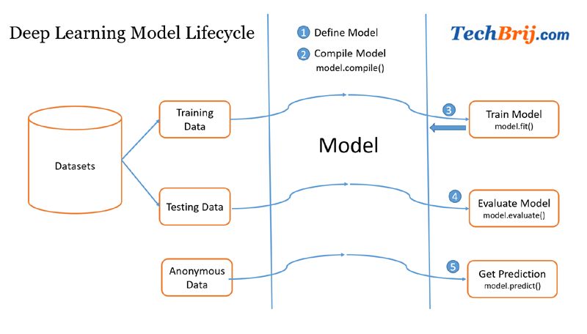
模型的訓練生命週期
Training (including validation)
Testing
Predition (using phase)

Slide 24
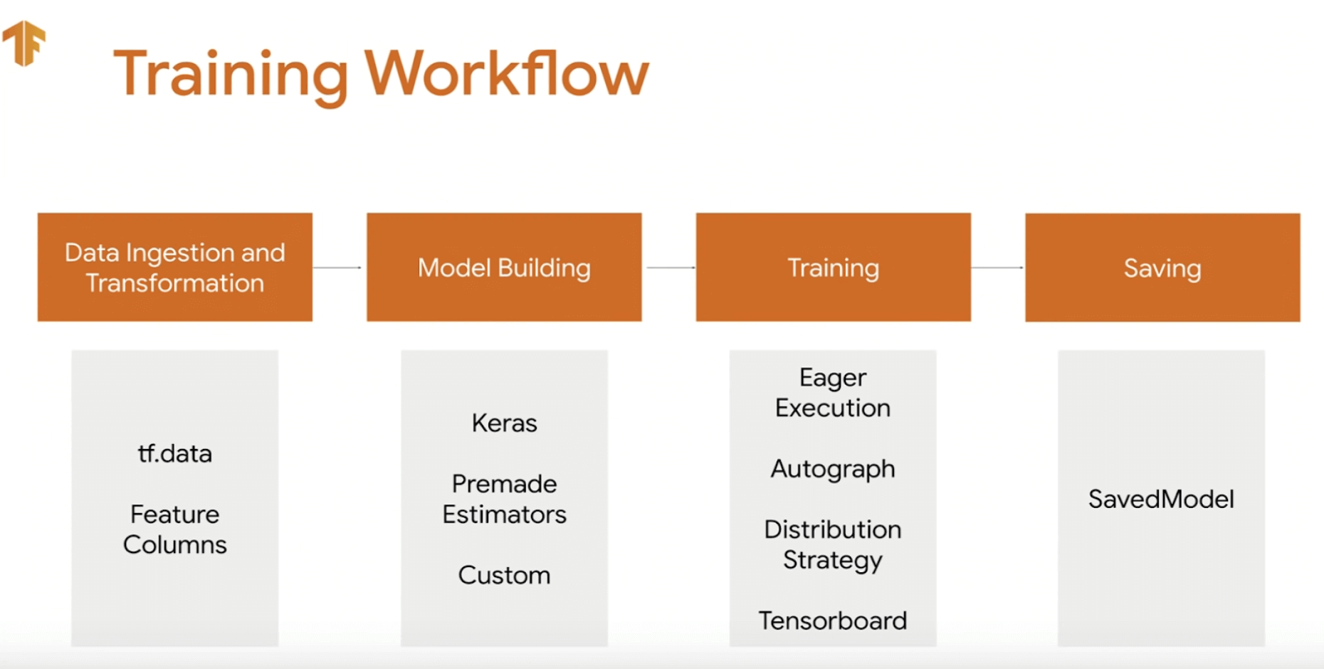
training a Machine Learning model

Slide 25

模型的佈署
Ref:: https://blog.tensorflow.org/2019/01/whats-coming-in-tensorflow-2-0.html

Slide 26



TFLite
Ref:: https://hackmd.io/@yillkid/ByQ7ySDT8/https%3A%2F%2Fhackmd.io%2F%40yillkid%2FH1GYxKR-t

Slide 27
Trainning--Learning curve
訓練過程 (學習曲線)
用metric來監控學習過程. 如: accuracy
用loss來計算權重的調整, 如:mse, rmse, crossentrophy

Slide 28

範例 Keras-MNIST-CNN-Learning-Curve
使用Ch DL 02.zip 解壓縮上傳colab. 選gpu執行階段
建一個input目錄.並上傳資料檔如右圖
Ref: https://www.kaggle.com/code/tobikaggle/keras-mnist-cnn-learning-curve/notebook

Slide 29
loss與metric的區別以及optimizer的介紹
在神經網絡的訓練過程中，我們總是需要選擇編譯（compile）步驟的三個參數，loss， metrics，optimizer 。那麼他們到底代表什麼含義呢？
損失函數（loss function）：網絡如何衡量在訓練數據上的性能，即網絡如何朝著正確的方向前進。
優化器（optimizer）：基於訓練數據和損失函數來更新網絡的機制。
在訓練和測試過程中需要監控的指標（metric）。

Slide 30

Loss 損失
想要控制一件事物，首先需要能夠觀察它。想要控制神經網絡的輸出，就需要能夠衡量該輸出與預期值之間的距離。這是神經網絡損失函數（loss function）的任務，該函數也叫目標函數（objective function）。
損失函數的輸入是網絡預測值與真實目標值（即你希望網絡輸出的結果），然後計算一個距離值，衡量該網絡在這個示例上的效果好壞。
參考: https://blog.csdn.net/qq_44391957/article/details/127141662

Slide 31
Metrics 指標
在訓練和測試過程中需要監控的指標（metrics）
# 分類任務中使用
metrics=['accuracy'])
# 回歸任務中使用
metrics=['mae'])
metrics=['mse'])
當Loss和Metrics定義都是mse時，為什麼顯示不同?
細心的同學會發現，當Loss和Metrics定義都是mse時，值顯示不同。於是會好奇，既然loss和metrics都是一樣的計算方法時，為什麼會不同呢。
實際上，造成這個微小差異的原因在於，模型評價的時候（metrics的結果）是模型訓練完一個批次後，對這個批次做的評價。而顯示的loss卻是在訓練過程中的這個批次樣本產生的loss的均值。一句話解釋，那就是模型在batch訓練過程中，是變化的。loss的結果是動態的每一個樣本的loss的均值(資料來自training dataset)，而metrics卻是在此batch結束後，用validation dataset對這個batch的數據做評價的結果。
loss | metric
是網絡進行優化的目標，。需要參與到更新權值W的優化運算中 | 只是作為評價網絡表現的一種“指標”，方便直觀地了解算法效果，不參與到優化過程中
訓練時必須有 | 訓練時可以沒有
參考: https://blog.csdn.net/qq_44391957/article/details/127141662

Slide 32

Optimizer 優化器
深度學習的基本技巧是利用這個距離值作為反饋信號來對權重值進行微調，以降低當前示例對應的損失值（如下圖）。
這種調節由優化器（optimizer）來完成，它實現了所謂的反向傳播（backpropagation）算法，這是深度學習的核心算法。
參考: https://blog.csdn.net/qq_44391957/article/details/127141662

Slide 33

深度學習中為什麼要使用多於一個epoch?
什麼是epoch (世代/回合/輪) ？
當一個完整的資料集通過了神經網路一次並且返回了一次，這個過程稱為一次epoch。然而，當一個epoch對於電腦而言太龐大的時候，就需要把它分成多個小塊來訓練。即用mini-batch方法
為什麼要使用多於一個epoch?
在神經網路中傳遞完整的資料集一次是不夠的，而且我們需要將完整的資料集在同樣的神經網路中傳遞多次。但請記住，我們使用的是有限的資料集，並且我們使用一個反覆運算過程即梯度下降來優化學習過程。如下圖所示。因此僅僅更新一次或者說使用一個epoch是不夠的。隨著epoch數量增加，神經網路中的權重的更新次數也在增加，曲線從欠擬合(underfitting)變得過擬合(overfitting)。
epoch

Slide 34
幾個epoch才是合適的呢？
這個問題並沒有正確的答案。對於不同的資料集，答案是不一樣的。但是資料的多樣性會影響合適的epoch的數量。比如，只有黑色的貓的資料集，以及有各種顏色的貓的資料集。
其他與epoch有關的參數
Batch Size (批次大小)
batch size將決定我們一次訓練的樣本數目。注意：batch size 和 number of batches (幾批次)是不同的。在不能將資料一次性通過神經網路的時候，就需要將資料集分成幾個batch。
Iteration/step (指batch iterations; steps_per_epoch)
Iteration是batch需要完成一個epoch的次數。(即一個epoch可分成幾批資料), 或花幾步(step)來更新權重.舉個例子：
料集有 42000 張訓練圖片，10%當validation (Training: 37800; Validation: 4200)， 28000 張測試圖片。現在選擇 Batch Size = 128 對模型進行 60 epoch訓練。
每個 Epoch 要訓練的圖片數量： 37800
訓練集具有的 Batch 個數： 37800/128=295+1=296
每個 Epoch 需要完成的 Batch 個數： 296 ; 即每個 Epoch 具有的 Iteration 個數： 296
即 每個 Epoch 中發生模型權重更新的次數 (step)： 296
訓練 60 代後，模型權重更新的次數：296*60= 5920 次

Slide 35

訓練時的學習曲線(誤差曲線) learning curve / loss curve
Liner regression線性回歸模型(模型能力較差)只需要一個epoch訓練.其曲線如下: (資料筆數 training:val=80:20)
2筆訓練.20筆來驗證
這些學習曲線是欠擬合模型的典型特徵。 兩條曲線都有達到了平緩期； 它們很接近並且RMSE還是相當高。

Slide 36

訓練時的學習曲線 learning curve
Polynomial regression多項式回歸模型(模型能力較強),在一個epoch訓練.
二曲線RMSE皆較低. 這意味著該模型性能顯著, 而訓練曲線較低, 訓練數據比驗證數據更好，這是代表發生了過擬合(overfitting)。 但是，如果您使用更大的訓練集，則兩條曲線會繼續靠近。

Slide 37


訓練時的學習曲線 learning curve
左: liner regression (能力差模型 ) 右: Polynomial regression (能力高模型)

Slide 38


The ideal learning curves and the irreducible error
理想訓練曲線

Slide 39
訓練時的學習曲線 learning curve (以準確度來看時)
圖的左上角子圖中, 模型偏差(bias)很高。它的訓練集和驗證集準確率都很低，很可能是欠擬合(underfit)。
解決欠擬合的方法就是增加模型參數，比如，構建更多的特征，減小正則項。
圖右上角子圖中, 模型方差(var)很高，表現就是訓練集和驗證集準確率相差太多。過擬合(overfit)
解決過擬合(overfit)的方法有增大訓練集或者降低模型復雜度，比如增大正則項，或者通過特征選擇減少特征數。

Slide 40

The Bias/Variance Trade-off
增加模型的複雜性通常會增加其方差 (variance)並減少其偏差(bias)。相反，降低模型的複雜性會增加其偏差並減少其方差。
這就是為什麼它被稱為 權衡(Trade-off)。

Slide 41

DL訓練時的學習曲線 learning curve
用誤差/成本 來看(如:RMSE 根均方差);
可以early stopping.提早停止學習來找到最佳模型

Slide 42

多批次訓練的學習曲線 learning curve
訓練損失隨著時間的推移而下降，實現低誤差值
驗證損失下降，直到找到轉折點，然後又開始上升。 那一點代表過擬合的開始

Slide 43


DL訓練時的學習曲線 learning curve
Effect of Learning rate on Loss
若單就training loss 曲線形狀來看時
Accuracy Plot
Training和validation二accuracy曲線比較時

Slide 44

DL訓練時的學習曲線 learning curve
用accuracy來看(如:準確度accuracy); 模糊線為多次實驗重疊造成的 (uncertainty?)

Slide 45

一旦我們有了訓練和測試數據集，我們就會根據訓練和測試數據集評估我們的模型。
Depending of our metrics, we may find out: 根據我們的指標，我們可能會發現：
validation loss >> training loss: overfitting 過擬合
validation loss > training loss: some overfitting 有些過擬合
validation loss < training loss: some underfitting 有些欠擬合
validation loss << training loss: underfitting 欠擬合

Slide 46

為什麼驗證集的loss會小於訓練集的loss?

Slide 47

為什麼驗證集的loss會小於訓練集的loss?
在訓練期間應用正則化，但在驗證/測試期間未進行正則化。如果在驗證/測試期間添加正則化損失，則損失值和曲線將看起來更加相似。
第一個原因是在 訓練 過程中應用了正則化，但在驗證/測試 過程中未進行正則化。
在訓練深度神經網路時，我們經常應用正則化來説明我們的模型：
獲得更高的驗證/測試精度
理想情況下，為了更好地泛化驗證和測試集之外的資料
正則化方法通常會犧牲訓練準確性來提高驗證/測試準確性——在某些情況下，可能導致您的驗證loss低於訓練loss。
其次，在驗證/測試時不應用諸如dropout之類的正則化方法。
(選手訓練時加沙袋綁腿負重, 但驗證及測試比賽當然把挷腿掉測真正實力)

Slide 48


為什麼驗證集的loss會小於訓練集的loss?
2. 訓練損失是在每個epoch期間測量的，而驗證損失是在每個epoch後測量的。平均而言，訓練損失的測量時間是前一個時期的1/2。如果將訓練損失曲線向左移動半個epoch，則損失會更好。

Slide 49
為什麼驗證集的loss會小於訓練集的loss?
3. 您的驗證集可能比訓練集更容易，或者程式碼中的資料/錯誤洩漏。確保您的驗證集大小合理，並且是從與您的訓練集相同的分佈（和難度）中抽取的。
常見原因是由於資料本身分佈的問題。
考慮如何獲取驗證集：
•您可以保證驗證集是從與訓練集相同的分佈中採樣的嗎？
•您確定驗證示例與您的訓練圖像一樣具有挑戰性嗎？
•您是否可以確保沒有“資料洩漏”（即訓練樣本與驗證/測試樣本意外混入.）？
•您是否確信自己的程式碼正確創建了訓練集，驗證集和測試集？

Slide 50
為什麼驗證集的loss會小於訓練集的loss?
在訓練期間應用正則化，但在驗證/測試期間未進行正則化。如果在驗證/測試期間添加正則化損失，則損失值和曲線將看起來更加相似。
訓練損失是在每個epoch期間測量的，而驗證損失是在每個epoch後測量的。平均而言，訓練損失的測量時間是前一個時期的1/2。如果將訓練損失曲線向左移動半個epoch，則損失會更好。
您的驗證集可能比訓練集更容易，或者代碼中的資料/錯誤洩漏。確保您的驗證集大小合理，並且是從與您的訓練集相同的分佈（和難度）中抽取的。
您的模型可能over-regularizing 。嘗試減少正則化約束，包括增加模型容量（即通過更多參數使其更深），減少dropout，降低L2權重衰減強度等。

Slide 51


為什麼驗證集accuracy曲線會上下波動？
訓練任何模型時都會出現 尖峰波——尤其是在批量較小的情況下。要理解為什麼會這樣，假設 batch_size 為 1，在整個 epoch 中，我們使用來自每個數據點的方向來找到最小值，並賦予每個數據點相同的權重。因此，我們尋找最小值的數據點的順序將對我們得到的最小值產生巨大影響。
很多時候，使用較小的batch_sizes，我們可能會陷入局部最小值（這會給我們帶來巨大的損失），這是您在某些時期損失良好而在其他時期損失慘重的可能原因之一。
要觀察模型是否真的在學習，您應該查看平滑的損失圖。如果損失（或您的指標）隨著時間的推移而改善，那麼這意味著您的模型肯定在學習。
上圖可觀察到損失隨著 epochs似乎正在減少。這意味著您的模型正在學習。
如果您想平滑曲線或消除尖峰，您應該嘗試的一種方法是使用更大的 batch_size 訓練您的模型，前提是有足夠記憶體。

Slide 52
如何減少上下波動？
對於波動，嘗試改組數據集，並訓練模型。
如果波動較大，請嘗試調整學習率、動量、批量大小(batch_size)等超參數
超參數調整從小規模開始

Slide 53

為什麼驗證集loss會比訓練集loss更加波動？
# keras 在model.fit() 中使用相同的batch_size 參數進行訓練和驗證。
# 如果您打算對整個驗證數據進行評估，您可以編寫一個回調函數(callback)並在每個 epoch 之後對整個驗證數據運行 model.evaluate()。

Slide 54

Uncertainty
不確定性有兩種類型：
任意不確定性/數據不確定性 (Aleatoric Uncertainty / Data Uncertainty)
認知不確定性/模型不確定性 (Epistemic Uncertainty / Model Uncertainty)
在此，我們將關注模型不確定性。模型不確定性是模型參數和模型結構的不確定性。
兩種神經網絡架構可以具有不同的不確定性值。 因此，我們試著用一種定量測量來比較架構並找到更好的架構。
Model Uncertainty is the uncertainty about model parameters and model structure.
大部分不確定性估計算法都是基於Bayesian Neural Networks . 具體來說, 可以進行多次forward propagation得到多個輸出, 然後計算其entropy, variance或者mutual information 作爲模型不確定度.
模型的不確定性可以隨著訓練而降低, 但數據不確定性要透過資料品質來改善

Slide 55
uncertainty相關課題: 深度學習還不夠好，安全的人工智慧需要貝葉斯深度學習
理解模型的不確定度（uncertainty）是機器學習的關鍵。但能夠理解不確定度的傳統機器學習方法（如高斯過程，Gaussian processes），無法應用於如圖像、視頻等高維資料。深度學習（deep learning）能夠高效處理該類資料，但其難以對不確定度建模。
貝葉斯深度學習（Bayesian deep learning）是深度學習（deep learning）與貝葉斯概率論（Bayesian probability theory）的交叉領域，它給出了深度學習架構的不確定度評估原理（principled uncertainty estimates）。
貝葉斯深度學習利用深度學習的層次表示（hierarchical representation power）對複雜任務進行建模，同時對複雜的多模態後驗分佈（multi-modal posterior distributions）進行推理。貝葉斯深度學習模型（Bayesian deep learning models）通過模型權重的分佈（distributions over model weights），或學習直接映射輸出概率（a direct mapping to probabilistic outputs）對不確定度進行估計。

Slide 56
正則化 regularization 庶民話: 台語A-SO-BI(留點彈性的意思，buffer) --增加伸縮縫,不要學的那麼緊 日文原為あそび有兩個意思:1.遊戲2.機械間關節所預留的空隙

Slide 57



General division of regularization techniques 正則化技術的一般劃分:
正則化技術的一般劃分:
We know neural network is a function:
$f_{w}:x↦y$ where w∈W are trainable weights.
Training the network means finding a weights by minimizing the objective (loss) function L:W→R as follows:
We can express the loss function as the expected risk:
$$w^{∗}=\underset{w}{\arg{min}}\text{L}\left(w\right)$$
Where:
E is the error function
R is the regularizer part
t are targets
$$\left.ℒ=𝔼_{\left(x,t)∼P\right.}[E(f_{w}(x),t)+R(…)\right]$$

Slide 58

We don’t know the data distribution P in the general case, but we know the data set D.
So the expected risk is:
Now we know the formal background to divide the regularization methods. Regularization can be based:
on data D
on the network architecture f
error function E
regularization term R
optimization function arg min
$$\underset{w}{\arg{min}}\frac{1}{\left|𝒟\right|}\sum_{\left(x_{i},t_{i})∈𝒟\right.}{}E(f_{w}(x_{i}),t_{i})+R(…)$$
因此正則化可以基於：
數據 D
網路架構 f
誤差函數E
正則化項 R
優化函數 arg min

Slide 59

正則化可以基於：
on data D
on the network architecture f
error function E
regularization term R
optimization function arg min

Slide 60
1. Regularization based on data
1. Data augmentation
Data augmentation’s simple idea is to train with more data. There are some problems with this approach in many cases, because you may not have the data, or you can get it but it is very expensive, time consuming.
This is why you may try to make some transformations on the data if this is possible. This works for images, simple image flip for instance.
2. Cross-validation
Cross-validation idea is this: use training data to generate a split each split has training and validation parts
If we instead just one split (two parts), create k parts we call it k-fold cross-validation. This means we have data into k subsets, called folds. Then, we train the algorithm on k-1 folds while using the remaining fold as the test set. The test set is called the holdout.
3. Dropout
Dropout switches off some neurons in a layer so that they do not contribute any information or learn any information during forward step. It works while training only. (訓練時. 用資料分別練各肌肉.)
4. Batch norm BN
Batch norm is a network layer. The idea is to reshape the input distribution to a new distribution N(0,1). This helps greatly to create deep network architectures. It effectively controls the data because the neuron activations should ideally be around 0 with the variance of 1. (資料保持在主線.不會有梯度消失問題)
5. Large Batch size
Using a larger batch size may add a regularization effect so in some cases you may even remove the dropout.
6. Half precision
Converting a data to half precision (資料解析度滅少), for instance in PyTorch improves the regularization.

Slide 61


The effect of Large Batch size
Compared with parameter regularizes

Slide 62
2. Regularization based on network architecture methods
One common network architecture trick would be to use ensembles. Ensembles (集成學習) are combined separate models. The most well known are:
bagging ensembles
boosting ensembles
stacked ensembles
Ensemble Learning基本條件是:每個分類器之間應該要有差異，每個分類器準確率需大於0.5。
如果用的分類器沒有差異，那只是用很多個一樣的分類器來分類，結果合成起來是沒有差異的。
如果分類器的精度p<0.5，隨著ensemble規模的增加，分類準確率不斷下降；如果精度大於p>0.5，那麼最終分類準確率可以趨向於1。
既然稱為多重辨識器或集成學習顧明思義就是要產生很多個分類器，所以目標要放在怎麼產生多個分類器，用不同手法就可以產生不同的分類器。

Slide 63

Bagging （英語：Bootstrap aggregating，引導聚集算法），又稱裝袋算法，是機器學習領域的一種團體學習算法
Bagging 採用並行組合弱學習機的思路，概念很簡單從訓練資料中隨機抽取(取出後放回，n<N)樣本訓練多個分類器(要多少個分類器自己設定)，每個分類器的權重一致最後用投票方式(Majority vote)得到最終結果，而這種抽樣的方法在統計上稱為bootstrap。
Bagging的優點在於原始訓練樣本中有噪聲資料(不好的資料)，透過Bagging抽樣就有機會不讓有噪聲資料被訓練到，所以可以降低模型的不穩定性。

Slide 64

Boosting (提升法)
Boosting 採用序列組合弱學習機的思路，算法是將很多個弱的分類器(weak classifier)進行合成變成一個強分類器(Strong classifier)，和Bagging不同的是分類器之間是有關聯性的，是透過將舊分類器的錯誤資料權重提高，然後再訓練新的分類器，這樣新的分類器就會學習到錯誤分類資料(misclassified data)的特性，進而提升分類結果。
Note: 由於Boosting將注意力集中在分類錯誤的資料上，因此Boosting對訓練資料的噪聲非常敏感，如果一筆訓練資料噪聲資料很多，那後面分類器都會集中在進行噪聲資料上分類，反而會影響最終的分類性能。

Slide 65
Bagging與Boosting的區別之處：
訓練樣本:
Bagging: 每一次的訓練集是隨機抽取(每個樣本權重一致)，抽出可放回，以獨立同分布選取的訓練樣本子集訓練弱分類器。
Boosting: 每一次的訓練集不變，訓練集之間的選擇不是獨立的，每一是選擇的訓練集都是依賴上一次學習得結果，根據錯誤率(給予訓練樣本不同的權重)取樣。
分類器:
Bagging: 每個分類器的權重相等。
Boosting: 每個弱分類器都有相應的權重，對於分類誤差小的分類器會有更大的權重。
每個分類器的取得:
Bagging: 每個分類器可以並行生成。
Boosting: 每個弱分類器只能依賴上一次的分類器順序生成。

Slide 66


Stacking (堆疊法)
Stacking was invented in 1992 by Wolpert.
Stacking 4 steps:
Create train and validation sets (splitting)
Train based models on train set
Predict using based models on validation set
Stack predictions of base models to train high level models (meta models )
使用 Stacking 方法.把 training data 切成兩部分
一部分拿來 Learn 前面的 classifier, 另一部分拿來 train 後面的 Final Classifier
Final Classifier 可以不用太複雜，倘若前面的都太複雜了，那最後的 Final Classifier 可以是單純的 Logistic regression 就可以了

Slide 67
3. Regularization based on error function methods
The error function E typical examples are MSE (mean squared error) (for regression) or cross-entropy (for classification).
Different error functions we select have a regularizing effect in comparison to others. 選擇不同的error function. 本身有不同的正則化效果.
Error function is dependent on targets t.

Slide 68
4. Regularization term R methods
R is independent of targets. I will mention three types of regularization.
L1 regularization： A regression model that uses L1 norm regularization technique is sometimes called Lasso Regression.
L2 regularization: Also called weight decay. The name was given by L2 norm of weights vector, sometimes called Ridge Regression.
Early stopping: This strategy is used to avoid the phenomenon called learning speed slow-down. When the accuracy of the algorithm in one iteration stops improving after some point or even gets worse than we should stop and continue the next iteration. This is called early stopping. Early stopping is time regularization.

Slide 69




L1 Norm:
Also known as Manhattan Distance or Taxicab norm. L1 Norm is the sum of the magnitudes of the vectors in a space. It is the most natural way of measure distance between vectors, that is the sum of absolute difference of the components of the vectors. In this norm, all the components of the vector are weighted equally.
L2 norm:
Is the most popular norm, also known as the Euclidean norm. It is the shortest distance to go from one point to another.
L-infinity norm:
Gives the largest magnitude among each element of a vector.
Having the vector X= [-6, 4, 2], the L-infinity norm is 6.
L0 Norm:
It is actually not a norm. Corresponds to the total number of nonzero elements in a vector.
For example, the L0 norm of the vectors (0,0) and (0,2) is 1 because there is only one nonzero element.

Slide 70



We add 1/2 in front of lambda because the fist derivation will neglect it as the L2 norm is differentiable and can be used in GD.

Slide 71
5. Regularization based on optimization function arg min
This basically means we should try different optimization functions as they may have different regularization effects depending on our problem.
Ex: Optimization Theory 最佳化理論
Optimization theory includes the calculus of variations, control theory, convex optimization theory, decision theory, game theory, linear programming, Markov chains, network analysis, optimization theory, queuing systems, etc.

